Slide 1
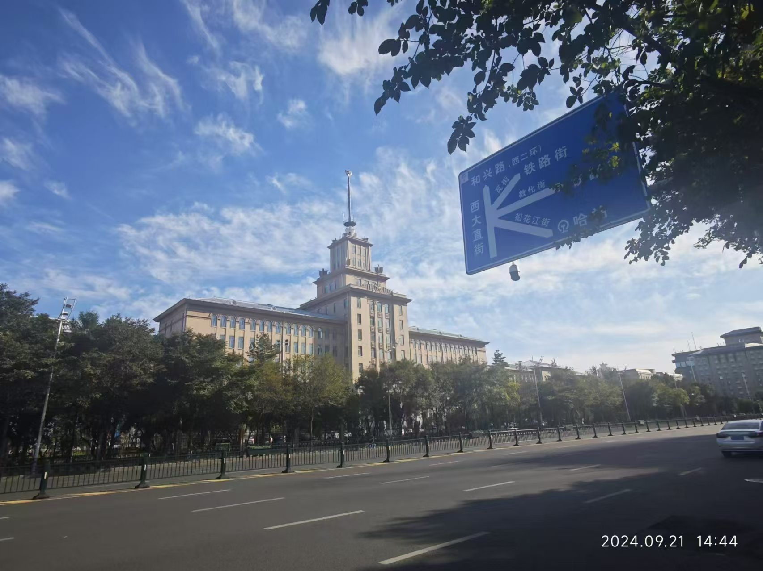

基于大模型的机器人交互系统
小组成员：宁文婷，姜云泽，李金金，李明宇

Slide 2


01
项目背景
02
项目内容及实施方案
目录
03
项目推进计划
CATALOG
04
经费使用计划
05
总结
Notes:
在这次的演讲中，我将通过项目概述、技术实现、系统功能规划、技术细节、系统稳定性保障、用户界面与交互以及项目推进计划这几个方面为大家介绍我们的整体工作。最后，我也会提及参考文献与贡献者。

Slide 3

01
项目背景
Notes:
这段我将以项目概述为主题，介绍项目名称及负责人，并阐述立项背景与目标。通过深入剖析项目的核心内容和目标设定，我们将为接下来的详细讨论奠定坚实的基础。

Slide 4

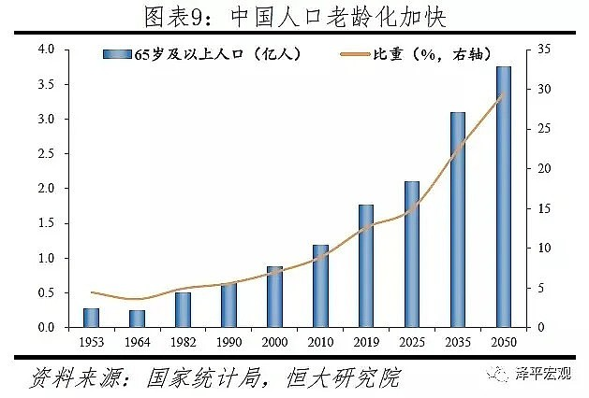
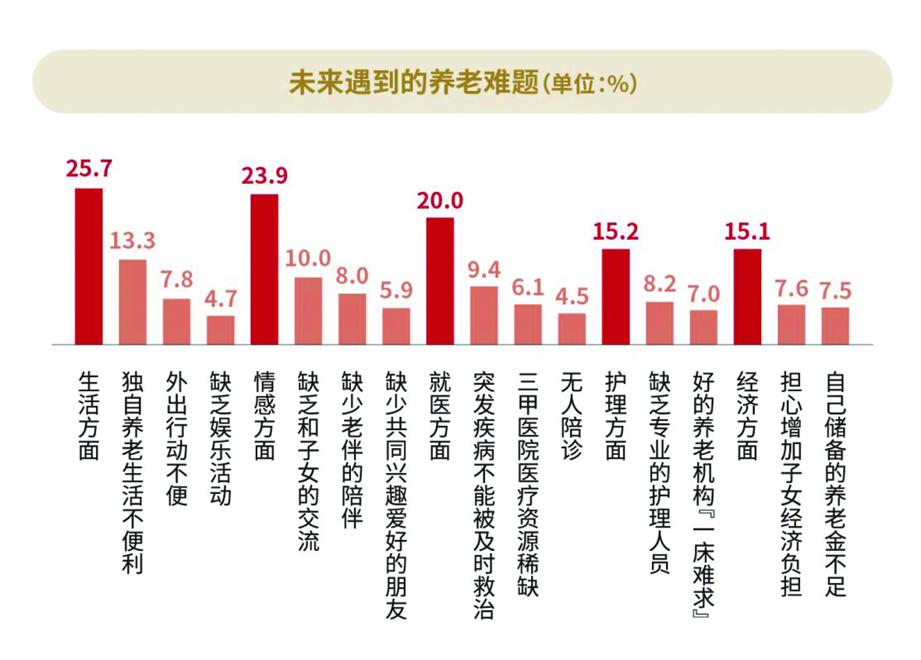
立项背景概述
01
02
人口老龄化加剧
养老助老需求增加
Notes:
这部分我们将深入探讨立项背景与目标，旨在通过技术创新应对全球人口老龄化挑战，具体聚焦于三个关键点：全球人口老龄化趋势、老年人生活辅助与情感需求，以及如何通过技术创新助力养老服务行业的发展。随着全球范围内人口结构的转变，65岁以上的老年人群正以前所未有的速度增长，这一趋势在东亚及拉丁美洲尤为显著，预计到2050年将形成庞大的老年人口基数。这一现象不仅对社会服务系统构成重大压力，也迫切要求我们探索更高效、人性化的解决方案来满足日益增长的养老照护需求。正是基于此背景，本项目应运而生，核心目标是开发一套先进的机器人交互系统，该系统立足于大数据分析模型，专为老年人的生活辅助与情感支持设计。我们旨在通过智能技术的应用，显著提升老年人的生活质量，并有效填补他们在日常生活辅助及情感慰藉上的空白。此系统不仅能提供基本生活照料，还着眼于建立深层次的情感联系，为老年人营造更加温馨、安全的生活环境。为实现上述目标，我们采取了高度模块化的设计理念，确保系统具备高度个性化的服务能力，能够灵活适应各类老年人的不同需求。尤为重要的是，该系统能够无缝对接医院现有的电子病历等医疗信息系统，实现信息共享与服务的连续性，从而在保障健康护理的同时，进一步优化养老服务效率和体验。通过这样的技术创新路径，我们期待开创一个更加便捷、智能化的未来养老服务模式。

Slide 5

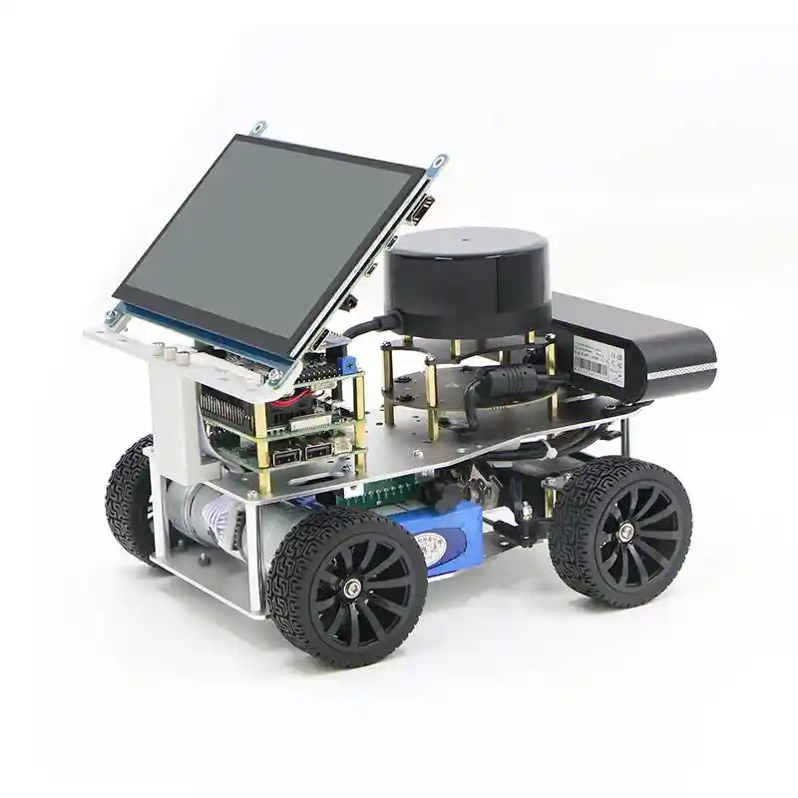
项目优势
AI技术的飞速发展，使得AI情感陪伴成为可能。AI情感陪伴不受时间、地点、数量等限制，更新颖、便捷的、个性化
机器人具有灵活性，且作为人工智能大模型的载体，其工具性可更好地发挥
Notes:
这部分我将详细介绍大模型的接入与训练过程。首先，我们通过星火认知大模型的WebAPI实现与大模型间的稳定、高效连接，遵循严格的API规范，合理设置请求参数和数据格式，确保系统与大模型之间的数据交互顺畅无阻。接下来，我们采用星火AI专业的自动语音识别(ASR)服务，该服务依托其丰富的语音模型库和海量的训练数据，能够对不同口音、语速、语调的语音进行准确识别，显著提升语音识别的准确率和效率。最后，在自然语言处理(NLP)方面，我们深度整合了星火AI的NLP服务，利用其先进的意图识别和实体提取算法，为后续的问答处理提供强大的支持，从而大幅提升系统的智能化水平。

Slide 6
02
项目内容及实施方案
Notes:
这部分我将介绍技术实现的核心环节，重点讲述大模型如何接入并进行训练，以及如何实现机器人动作的自主编码。通过这些技术的融合与创新，旨在推动智能机器人技术的发展，提升其自主性和适应性。

Slide 7
项目概述
接入训练大模型满足老年人生活辅助功能和情感需求
人工智能助老机器人
01
机器人作为载体助力养老服务
02
Notes:
项目旨在通过接入训练大模型以及自主编码机器人动作，规划机器人相应功能，使其实现基本的交互功能，以满足老年人生活辅助功能和情感需求，助力养老服务。

Slide 8
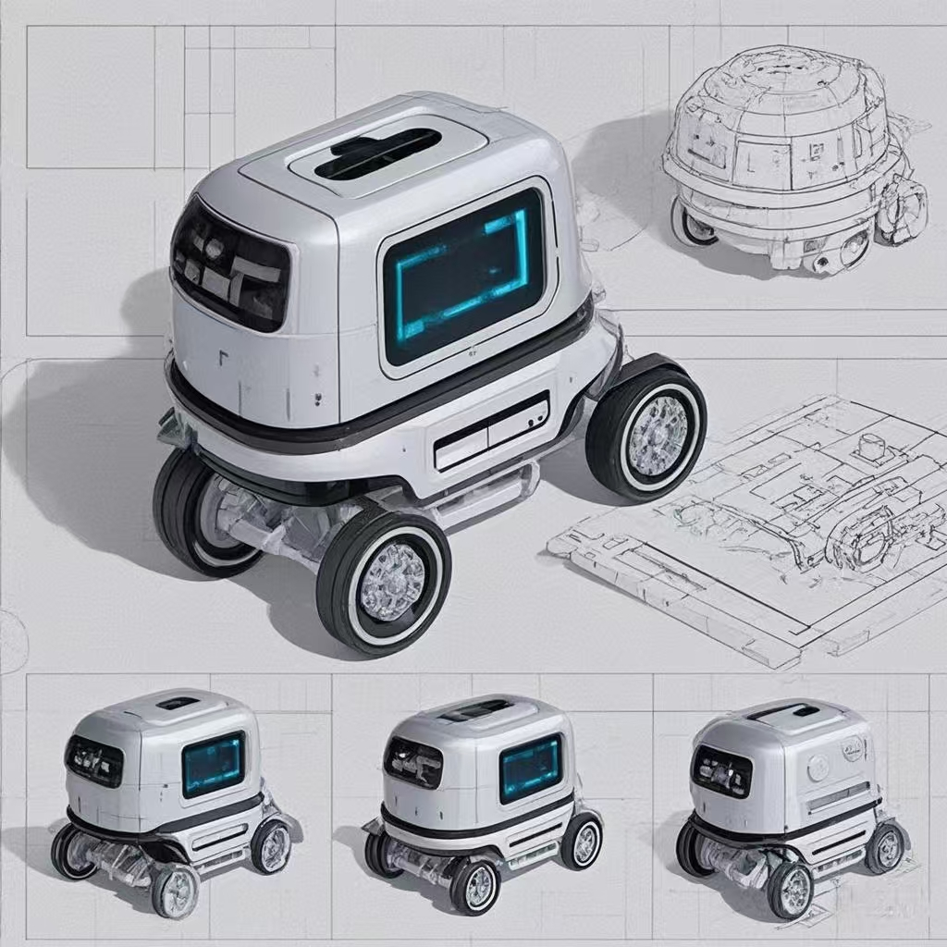
概念草图
02
机器人主体采用四台双轴减速电机驱动，顶端配备储物箱，以满足基本运送物品需求。四周安装传感设备以及交互系统，在功能正常运行的前提下，优化机器人外观。

Slide 9
项目创新点
02
01
03
安全监测（紧急响应）
健康检查与服药提醒
小机器人配有光敏传感器，预期通过感应周围环境的亮度，作出相应调节，保障老年人处于亮度适宜的环境。
智能控制
建立健康档案，根据预设的时间间隔和老年人的健康状况，定时通过语音提醒老年人进行健康检查。
同时接入交互系统和传感器，一方面识别老人指令实现智能控制，一方面针对环境变化做出调整。
Notes:
这部分，我们将探索智能健康监测系统在老年护理中的关键应用。首先聚焦于“健康检查提醒”机制。系统依据每位长者的健康档案与设定的周期，智能推送定制化语音提示，鼓励他们定期完成诸如血糖监测等重要健康自测行为，并基于检测结果提供个性化健康管理指导，助力实现预防为主的健康管理策略。接下来是“服药与安全监控系统”。该系统不仅能够准时提醒用药，有效降低因遗忘造成的健康风险，还集成了紧急状况自动响应功能。例如，在检测到用户跌倒或长时间无活动迹象时，能立即激活警报通知家属或预设的紧急联系人，为老年人的安全构筑一道坚实防线。最后讨论“紧急响应与智能生活控制”。该模块赋予长者简便触发紧急求助的能力，确保在需要时刻迅速获得关注与援助。同时，系统持续监视居住环境状态，根据实时数据调整家居设备，如灯光、温控，旨在创造一个既舒适又安全的居家环境，增强独立生活的便利性与安全感。

Slide 10
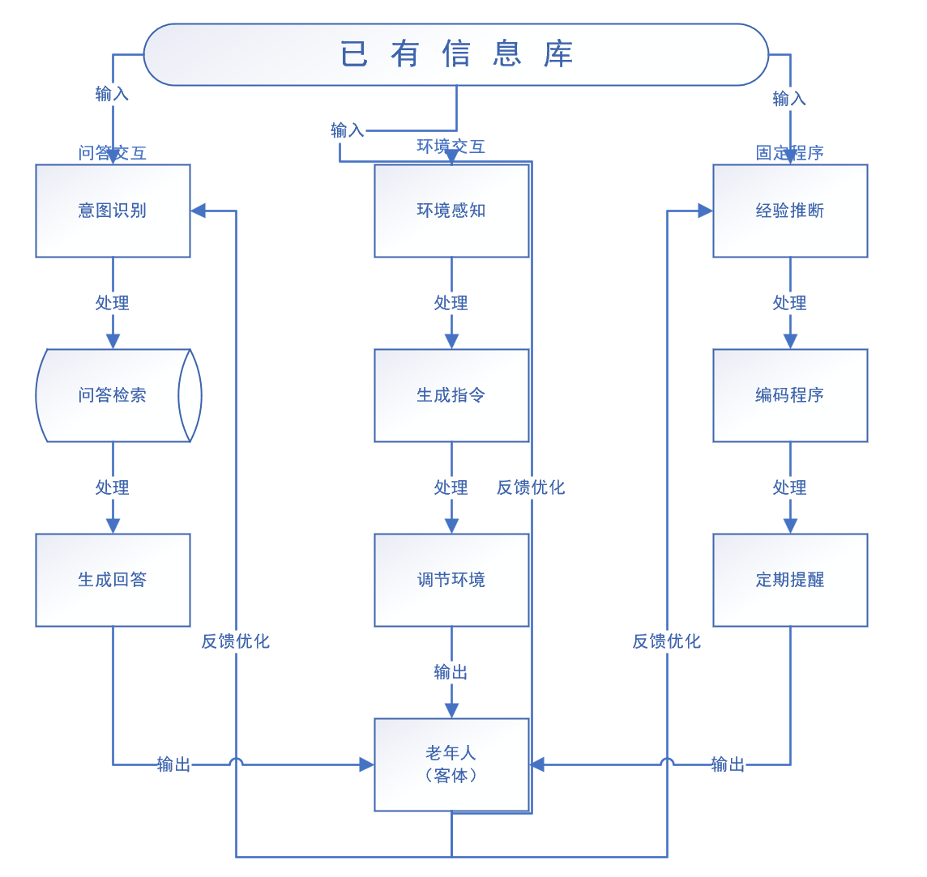
交互系统流程图
Notes:
下面我将探讨机器人动作自主编码的三个核心方面。首先聚焦于动作自主编码的本质，它赋予机器人一种独立完成任务的能力，不依赖外部指令，利用内置算法与传感器自适应环境变化，旨在提升作业的效能与精确度。继而深入其技术实现层面，动作自主编码的核心在于融合尖端机器学习技术与精密传感器体系。这一过程涉及持续的学习与自我优化循环，使机器人能敏捷辨识多样情境及异常状况，并即时做出恰当响应。最后展望未来，动作自主编码正逐步渗透至各行各业，从制造业自动化升级、服务行业智能化转型到医疗健康领域的精细操作，其不仅显著增进了工作效率与质量，还促进了成本节约，展现出极为宽广的应用蓝图与发展潜力。

Slide 11

核心功能
01
智能控制
02
语音识别与命令解析
03
交互功能
Notes:
这部分我将深入探讨家电智能控制领域的核心要素，揭示如何通过技术创新为家庭自动化带来质的飞跃。首先聚焦物联网技术应用层面，家电智能控制模块巧妙运用Wi-Fi、Zigbee等无线通信协议，构建了一个无缝连接的智能家居网络。这一技术框架不仅确保家中各类智能设备与先进机器人之间稳定高效的通讯，而且集成了尖端传感技术，能够实时监测并采集环境数据，为后续智能化决策提供坚实基础。紧接着我们关注自动化与语音控制的整合优化。针对老年用户的生活习惯及偏好，定制化设置自动化控制规则，涵盖定时开关照明、自动调整室温等场景，极大提升了居住的舒适度与能效。更进一步，融入的语音识别技术赋予了家电控制以前所未有的灵活性与便捷性，用户仅凭简单口令即可下达指令，彻底解放双手，享受科技带来的便利生活。最后强调的是系统可靠性的重要性，通过采用冗余设计架构予以保障。面对潜在故障，此机制能迅速响应，无缝切换至备用系统或激活备份功能模块，从而维护整个智能家居控制系统的连续稳定运作，体现了对用户体验高度负责的态度。

Slide 12
智能控制——物联网技术应用
01
02
03
无线通信协议
传感器集成
冗余设计架构
物联网技术在该项目中采用Wi-Fi、Zigbee、Bluetooth等无线通信协议，确保机器人与智能设备的稳定连接，实现远程控制和监控。
系统以微处理芯片为核心，集成光敏二极管与DHT11传感器等先进传感技术，实时采集环境信息，为数据处理与决策提供基础数据支持。
引入冗余设计架构，当系统运行过程中遭遇故障时，冗余机制将迅速介入，切换至备用系统或启用备份功能模块，从而确保整体系统持续稳定运行。
Notes:
下面我将详细介绍物联网技术在本项目中的三大关键应用：无线通信协议、传感器集成和冗余设计架构。首先，关于无线通信协议的应用。项目采纳了多种无线通信标准，包括Wi-Fi、Zigbee、Bluetooth等，旨在保证机器人与各类智能设备间实现无缝衔接与高效通讯。这样的多模态通讯策略不仅强化了系统的适应性，还为远程操控及实时监控奠定了坚实基础，确保指令传达的即时性和准确性。紧接着是传感器技术的深度整合。系统核心依托于高性能微处理单元，巧妙融合光敏二极管与DHT11温湿度传感器等精密元件，形成一个高度协同的感知网络。这一设计能够不间断地捕获周边环境变量，如光照强度与空气温湿度，为后续的数据分析和智能化决策提供了源源不断的原始数据流，增强了系统的情境感知能力。最后，谈及冗余设计架构的实施。为了提升系统的可靠性与韧性，我们精心构建了冗余机制。这意味着，一旦主运行系统遭遇不可预见的故障或异常，预设的冗余方案即刻激活，无论是自动切换到备份系统还是启用特定的功能模块恢复，都能迅速介入，无缝接续工作，从而保障整个物联网生态系统的连续稳定运作，减少中断风险。

Slide 13
语音识别与命令解析——自然语言处理
初始化语音识别器
深度学习框架：Tensorflow、Pytorch等，提供模型训练与部署能力，用于构建语音识别的神经网络模型。
实现：模型选择加载，设置参数，初始化硬件接口，创建识别器实例。
实时语音识别技术
语音特征提取技术：如MFCC，提取语音关键特征。
线性预测编码系数
模型训练（隐马尔可夫模型）
模型结构（RNN）
实时处理：预处理、特征提取、声学模型和语言模型的计算。
命令解析方法
基于规则的语法分析：格式可以是“[对象]+[条件]”
本项目是通过大模型接口实现用户指令的意图识别，在此基础上对大模型进行训练，使其更能贴合老年人生活需求。
Notes:
这段我将以“语音识别与命令解析”为核心，探讨智能机器人实现高效语音交互的关键技术环节。首先触及的是初始化语音识别器的过程，这是构建语音交互系统的基石。选择合适的语音识别库至关重要，它需兼顾识别精度、处理速度及对不同音频条件的适应能力。同时，正确配置音频源及参数设置，如采样率、声道数等，为后续实时语音识别的稳定性和准确性奠定基础。紧接着，我们深入到实时语音识别技术的核心。该技术能够连续不断地将用户的语音输入转化为文本流，这背后依赖的是一系列复杂算法与深度学习模型的集成应用，包括但不限于声学模型、语言模型以及解码器的协同工作，确保了在多变环境下仍能实现高准确率的语音到文本转换，促进用户与机器人之间的流畅对话。最后，聚焦于命令解析策略。这一环节是将已识别的文本信息转化为机器可理解并执行的具体指令的关键步骤。传统基于规则的方法通过预定义语法结构来解析用户意图，而现代机器学习方法，则利用自然语言处理技术自动学习并优化解析逻辑，两者结合使用，显著提升了意图识别的准确性和功能执行的效率，使得机器人更好地理解和响应用户需求。

Slide 14
交互功能——多样化服务
• 预设模板：创建一个包含不同类型模板的数据库，AI可以根据这些模板生成故事。
• 动态内容生成：根据用户反馈和互动动态调整故事内容。
• 推荐系统：根据用户的使用历史和偏好，使用机器学习算法生成内容。
交互陪伴功能，可以极大地缓解老年人的孤独感。在老龄化社会中，很多老人独自生活，缺乏陪伴。人工智能助老机器人可以与老人聊天、讲故事、播放音乐等，为他们带来心灵上的慰藉，丰富老人的生活。
Notes:
这段我将以“语音识别与命令解析”为核心，探讨智能机器人实现高效语音交互的关键技术环节。首先触及的是初始化语音识别器的过程，这是构建语音交互系统的基石。选择合适的语音识别库至关重要，它需兼顾识别精度、处理速度及对不同音频条件的适应能力。同时，正确配置音频源及参数设置，如采样率、声道数等，为后续实时语音识别的稳定性和准确性奠定基础。紧接着，我们深入到实时语音识别技术的核心。该技术能够连续不断地将用户的语音输入转化为文本流，这背后依赖的是一系列复杂算法与深度学习模型的集成应用，包括但不限于声学模型、语言模型以及解码器的协同工作，确保了在多变环境下仍能实现高准确率的语音到文本转换，促进用户与机器人之间的流畅对话。最后，聚焦于命令解析策略。这一环节是将已识别的文本信息转化为机器可理解并执行的具体指令的关键步骤。传统基于规则的方法通过预定义语法结构来解析用户意图，而现代机器学习方法，则利用自然语言处理技术自动学习并优化解析逻辑，两者结合使用，显著提升了意图识别的准确性和功能执行的效率，使得机器人更好地理解和响应用户需求。

Slide 15



重点难点总结
冗余设计架构
拟采用硬件、软件双冗余设计。硬件上，使用两个DHT11温湿度传感器，通过传感器融合算法处理两组传感器数据，确保数据准确性和可靠性。软件上，采用多通信协议，在机器人通信系统中,集成多种无线通信协议（如Wi-Fi Bluetooth）,以确保一种通信失败时，可以使用另一种方式进行通信。
01
自然语言处理
02
老年人可能有些口音，在这部分可以通过声学模型调整（多口音数据训练，口音自适应训练），语言模型辅助（上下文理解，构建方言词典）应对。
固定程序编写
03
接入API，利用大模型读取数据库并编写程序，必要情况下，手动编写程序辅助。
Notes:
这部分，我们探讨冗余设计架构的核心理念与应用价值。冗余设计架构，作为提升系统可靠性与安全性的重要策略，旨在通过增设备用体系或功能组件来加固整体系统的韧性。其精髓在于，面对运行中的不确定挑战，如硬件故障、软件漏洞或外部攻击等，能够迅速激活替代方案，确保服务不间断，从而有效规避因单点失效导致的全面瘫痪风险。该架构的运作机制体现在故障响应的敏捷性上。一旦主系统遭遇不可预见的问题，冗余设计即刻启动，无缝切换至预备状态的备份系统或激活冗余功能模块，这一过程几乎不影响用户体验，保障了业务的连续性和数据的安全性。进一步地，冗余设计架构的优势显著，它不仅构筑了系统长期稳定运行的坚实防线，还大幅提升了系统的容错能力与自我恢复力。在高度依赖技术驱动的现代机器人交互领域，这一设计理念显得尤为重要，成为保障系统高效、可靠运行不可或缺的基石。通过实施冗余设计，我们能有效应对复杂多变的运行环境，确保技术前沿探索的同时，也为最终用户提供更加安心无忧的服务体验。

Slide 16
03
项目推进计划
Notes:
这部分我将介绍系统功能规划中的两大核心内容：家电智能控制与健康监测紧急响应，旨在通过先进的智能化管理，提升居住环境的便捷性与用户的生命安全。

Slide 17
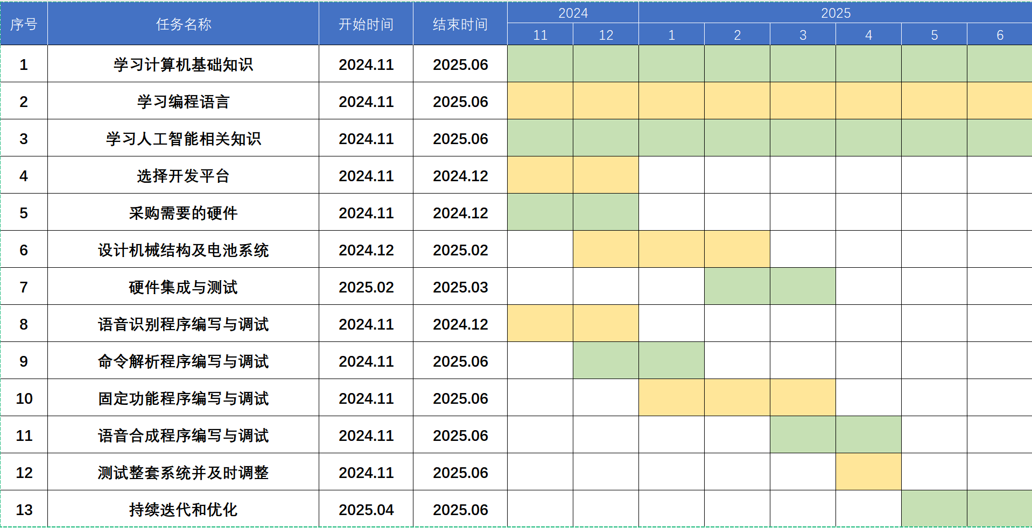
进度安排
Notes:
这段我将以“Python环境设置与库安装”为核心，探讨如何为Python编程之旅奠定坚实基础。首先触及的是“安装Python解释器”，这是迈入Python世界的起始点。正确配置环境变量至关重要，它能保证你从命令行无缝启动Python交互界面，为高效开发铺设跑道。紧接着，我们转向“使用pip安装库”的实践环节。Pip作为Python的包管理系统，允许开发者根据项目需求轻松纳入如SpeechRecognition和pyttsx3等核心库。这一步骤极大地促进了语音识别及合成技术的整合应用。在配置完必要工具与依赖后，“配置开发工具”成为提升生产效率的关键一环。选用诸如Visual Studio Code或PyCharm的专业IDE，不仅提供先进的编辑功能，更可通过插件实现代码格式化、质量检测等高级辅助，极大优化开发流程与体验。

Slide 18
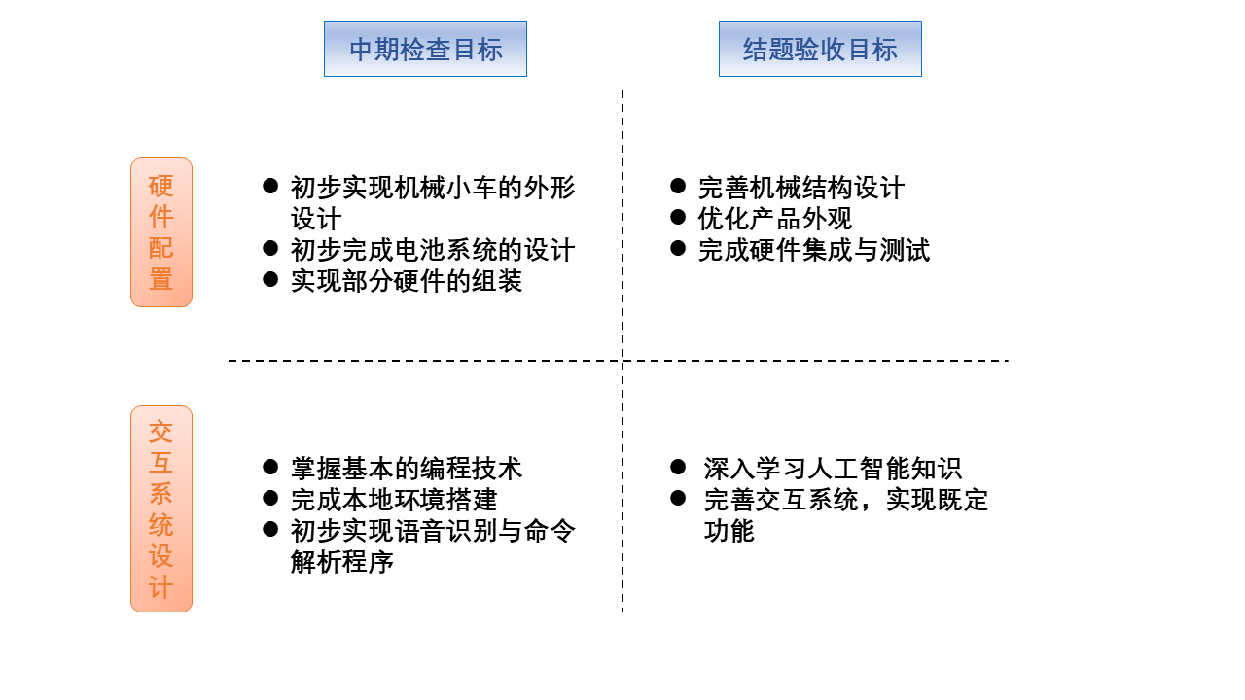
中期及结题预期目标
Notes:
这段我将以“Python环境设置与库安装”为核心，探讨如何为Python编程之旅奠定坚实基础。首先触及的是“安装Python解释器”，这是迈入Python世界的起始点。正确配置环境变量至关重要，它能保证你从命令行无缝启动Python交互界面，为高效开发铺设跑道。紧接着，我们转向“使用pip安装库”的实践环节。Pip作为Python的包管理系统，允许开发者根据项目需求轻松纳入如SpeechRecognition和pyttsx3等核心库。这一步骤极大地促进了语音识别及合成技术的整合应用。在配置完必要工具与依赖后，“配置开发工具”成为提升生产效率的关键一环。选用诸如Visual Studio Code或PyCharm的专业IDE，不仅提供先进的编辑功能，更可通过插件实现代码格式化、质量检测等高级辅助，极大优化开发流程与体验。

Slide 19
总体期望目标
01
02
03
构建高效问答系统架构
提供高精度语言识别服务
确保信息传递的准确性
通过利用星火AI大模型，我们旨在建立一个既稳健又高效的后端问答系统。该系统将具备出色的可扩展性和兼容性，能够灵活应对各种需求和应用场景的变化。
我们的目标是为老年人提供高精度的语言识别服务，无论他们的语音输入是清晰标准还是带有口音、语速变化，都能被准确转换为文本，并生成高准确率的问答结果。
在构建问答系统的过程中，我们将特别关注信息传递的准确性。通过优化算法和提高系统的智能化水平，确保每一次的问答都能准确无误地传达给用户。
Notes:
这部分，我将深入阐述项目在中期及结题阶段的预期目标。首先，构建高效问答系统架构方面，我们的核心任务是搭建一个基于星火AI大模型的后端平台，旨在实现系统的稳健性与高效能并重。此架构需具备高度可扩展性，以适应不同规模和复杂度的应用需求，同时保证与其他技术的广泛兼容性，确保灵活应对多样化的应用场景变化。通过这一举措，我们期望为后续的技术开发和实际应用打下坚实的基础，促进整个系统的持续优化与升级。紧接着，关于提供高精度语言识别服务的目标，我们将致力于开发一套先进的语音识别解决方案，专门服务于老年群体。该技术需克服各种挑战，包括但不限于不标准的发音、口音干扰以及语速的不规则变化，以确保无论用户的语言输入条件如何，都能被精确地转化为文字信息，并基于此生成高质量的问答反馈。这不仅能够极大提升用户体验，也是推动无障碍通信技术发展的重要一步。最后，确保信息传递的准确性是我们构建此问答系统不可或缺的一环。为此，将采取一系列措施来优化算法性能，提升系统的智能化处理能力。具体来说，我们会通过深度学习技术不断训练模型，以提高其理解自然语言的深度和广度；同时，加强对异常情况的预测与校正机制，确保即使在复杂多变的交流环境中也能保持高准确率的信息传达。这一系列努力的目标是让用户每一次互动都能获得满意且无误的回答体验。

Slide 20
04
经费使用计划
Notes:
这部分我将详细介绍技术细节，包括Python环境的设置与必要库的安装。我们还会深入探讨语音识别技术和命令解析的实现方式，展示如何将这些功能集成到我们的系统中。

Slide 21
经费使用计划
硬件 | 单价（元） | 数量 | 金额（元）
STM32小车底盘 | 23.4 | 1 | 23.4
光敏二极管模块开关 | 3.2 | 1 | 3.2
DHT11温湿度传感器模块 | 5.7 | 1 | 5.7
树莓派4B/4G | 399 | 1 | 399
微雪树莓派锂电池5V移动电源 | 108 | 1 | 108
Notes:
这段我将深入介绍经费使用计划的核心环节——硬件采购清单。我们精心筛选了一系列高性能硬件设备，旨在为项目奠定坚实的物质基础，推动技术创新与实践应用的深度融合。我们聚焦于项目所需的关键硬件组件，包括STM32小车底盘、光敏二极管模块开关及DIITII温湿度传感器模块等。这些硬件设备经过严格甄选，不仅具备卓越的性能指标，而且能够完美匹配项目需求，为后续开发提供强大的技术支持。树莓派4B/4G作为项目的计算核心，凭借其出色的处理能力和丰富的接口资源，将显著提升我们的开发效率，加速项目进程。为了确保设备在无固定电源供应的环境中也能持续稳定运行，我们还特别配备了微雪树莓派锂电池5V移动电源，充分展现了我们对项目细节的关注与周到考虑。关于经费总计与分配情况，我们根据详细的预算规划，制定了科学合理的资金分配方案。本次硬件采购的总金额共计539.5元，每一笔支出都经过了严格的审核流程，确保资金使用的合理性和有效性。这不仅体现了我们对财务管理的专业态度，更为项目的顺利进行提供了坚实的财务保障。

Slide 22
总结
暂时不确定要不要总结，视PPT完善程度及答辩预计时长而定
Notes:
这部分我将探讨硬件配置与开发平台选择的核心要素，聚焦于构建高性能机器人系统的关键步骤。首先是性能需求定义，这是整个设计的基石。机器人的性能指标涵盖了负载能力、运动速度与精度、续航时间以及传感器探测范围和精度。这些参数共同构成了确保机器人高效完成任务的基础框架，每一环节的精确设定都是为了满足实际应用中的严苛要求。接下来是动力与传动系统的设计考量。依据功能的复杂程度及预期工作场景的挑战性，精心挑选处理器或控制器作为大脑中枢至关重要。同时，动力源的选择需兼顾能效比与输出稳定性，而传动机构设计则要确保动力能够顺畅无阻地传导至每一个执行单元，无论是采用齿轮组实现精准传动还是利用皮带传动平衡成本与效率，目的都在于构建一套既高效又可靠的机械运作体系。最后谈谈电源管理系统的重要性及其设计思路。在追求更高能量密度与长时工作能力的今天，合理选配电池类型与容量成为基础。通过精密计算各硬件组件的总功耗需求，进而定制化设计电池管理电路，不仅能有效实施充放电策略控制以延长电池使用寿命，还能实时监测关键电气参数如电压、电流与温度等，保障整个系统的安全稳定运行。

Slide 23
05
总结
Notes:
这段我将以“系统稳定性保障”为核心，深入探讨物联网技术中的冗余设计架构，解析其如何通过多重备份与智能故障转移机制，确保数据连续性和系统韧性。

Slide 24

谢谢
THANKS
Notes:
在本次演讲中，我们深入探讨了老龄化社会背景下智能机器人交互系统的设计与实现，从项目概览到关键技术细节，再到系统稳定性的保障和用户界面的设计，全面展示了如何构建一个能够有效辅助老年人日常生活的智能系统。感谢大家的关注与参与。

